Slide 1
We are ing
“WING_”
- 국하현
- 김민재
- 김진우

Slide 2

개요
WHY?
순서도
관리자 화면
사용자 화면

Slide 3
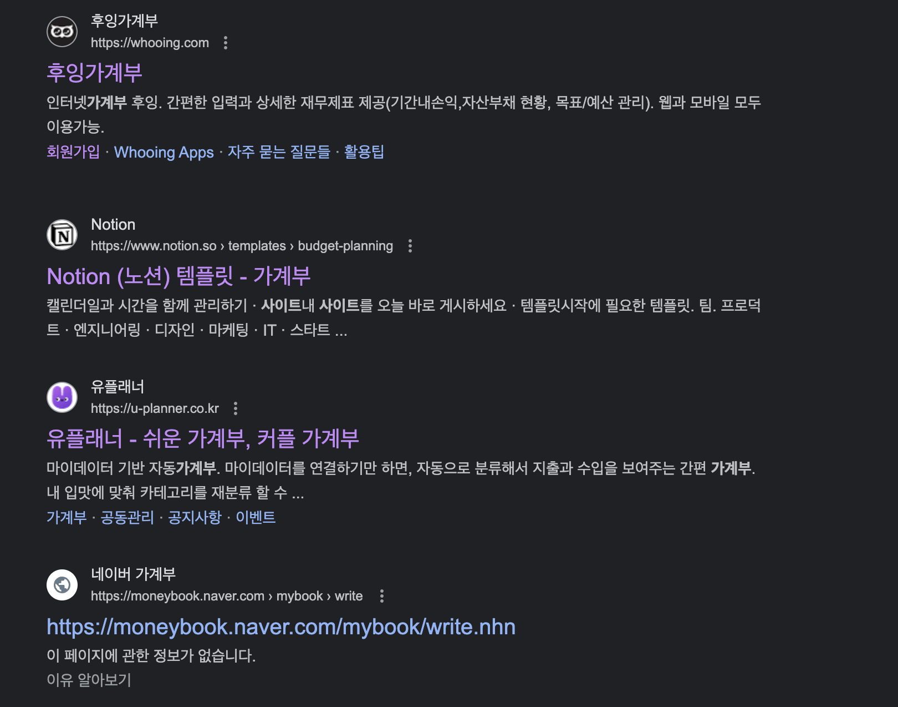

Why?
가계부 APP(5++) > 가계부 WEB(1)
왜 공책을 사야하는가
왜 꼭 앱인가
더욱 더 큰 화면으로 “깔끔한 가계부”
“내 소비와 어울리는 카드”
한 눈에 확인 가능한 “내 혜택”
나와 같은 카드 구매자와 “커뮤니티 기능”

Slide 4
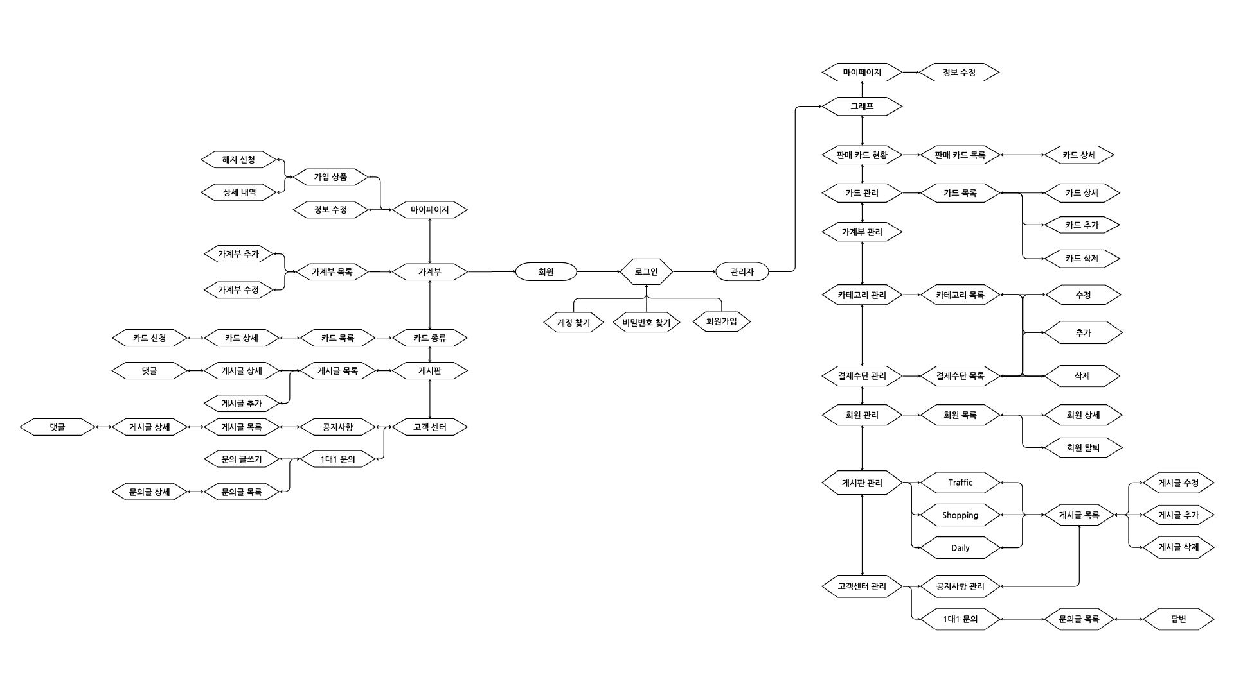
순서도

Slide 5
관리자 화면

Slide 6
관리자 화면

Slide 7
관리자 화면

Slide 8
관리자 화면

Slide 9
사용자 화면

Slide 10
사용자 화면

Slide 11
사용자 화면

Slide 12
사용자 화면

Slide 13
Thank YOU for watch

